Slide 1
МКДОУ «Детский сад №3 п. Тёплое»
Тульская область Тёпло-Огарёвский район
«Знакомство с русским народом»
Подготовил воспитатель
подготовительной к школе группы
Безбородова Л.Н.

Slide 2
Цель: Познакомить детей с народными традициями, обычаями, обрядами.
Задачи: Расширять представления детей о культуре русского народа.
Дать представления об устройстве дома, об истории народного костюма,
о народном промысле, о народном фольклоре, о русской национальной кухне.
Развивать нравственно-эстетическое восприятие мира.
Воспитывать интерес к истории и народному творчеству.

Slide 3
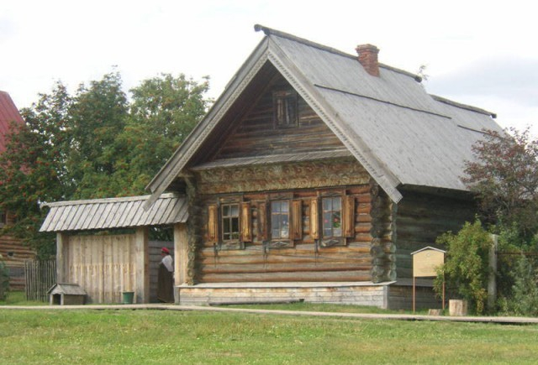
Русская изба

Slide 4
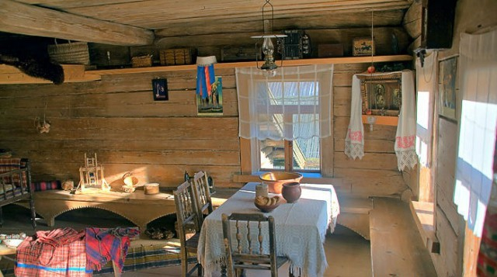
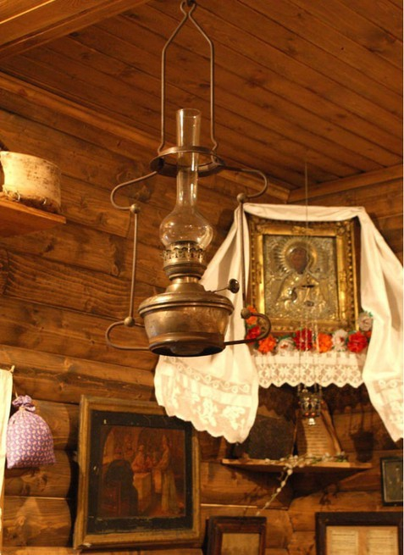
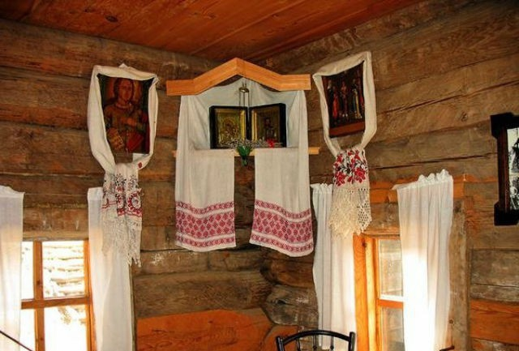

Slide 5
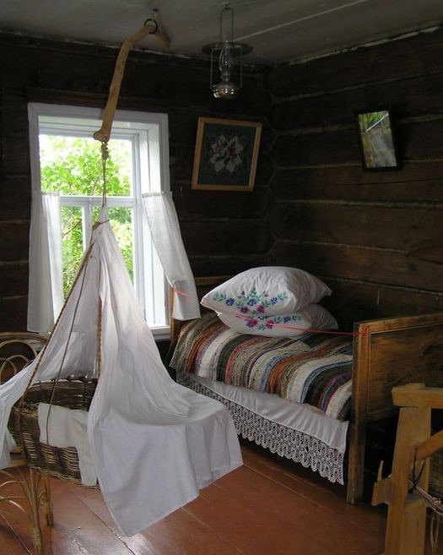
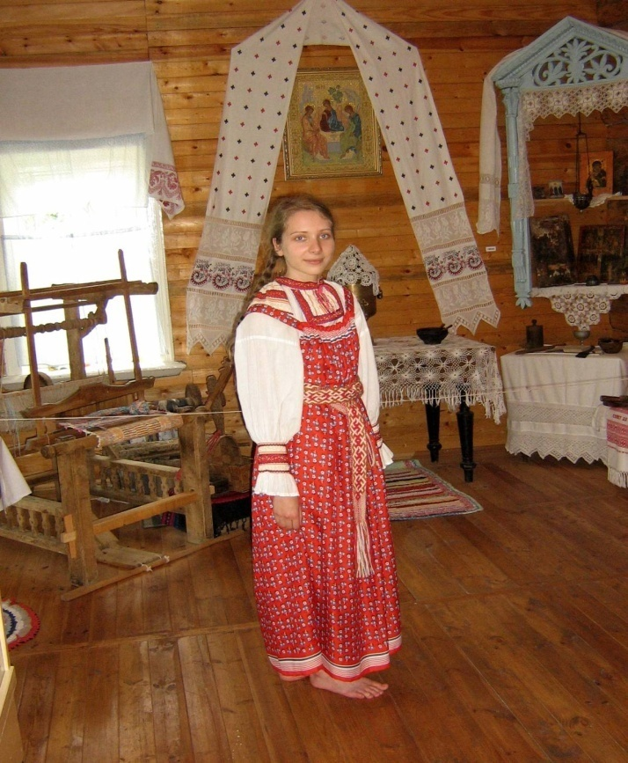

Slide 6
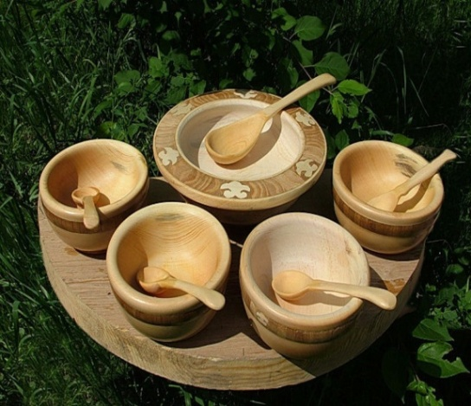
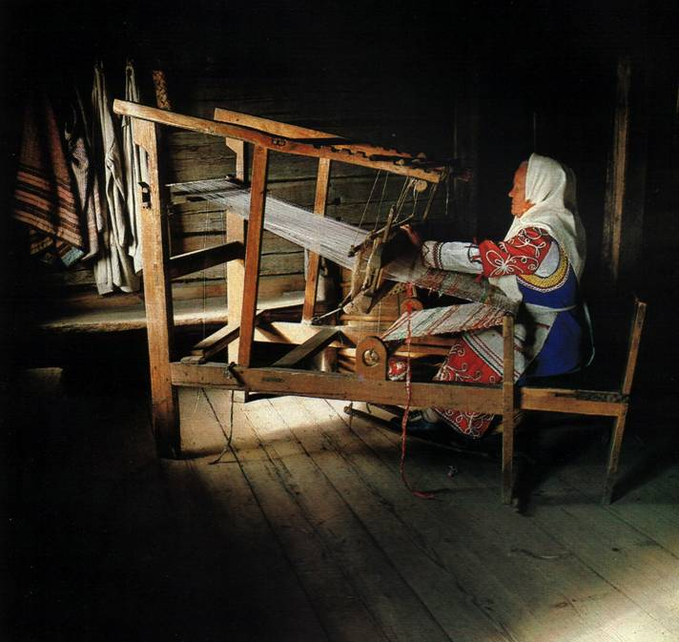
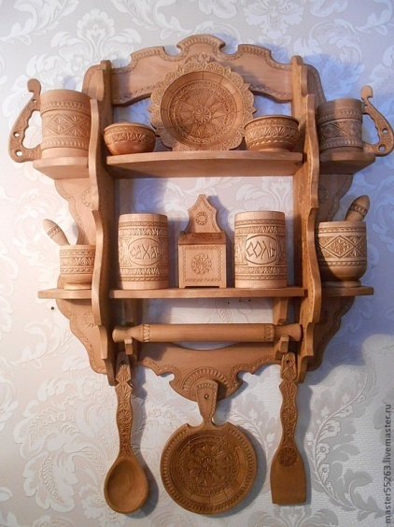

Slide 7
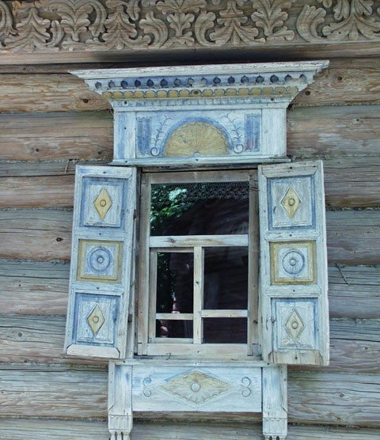
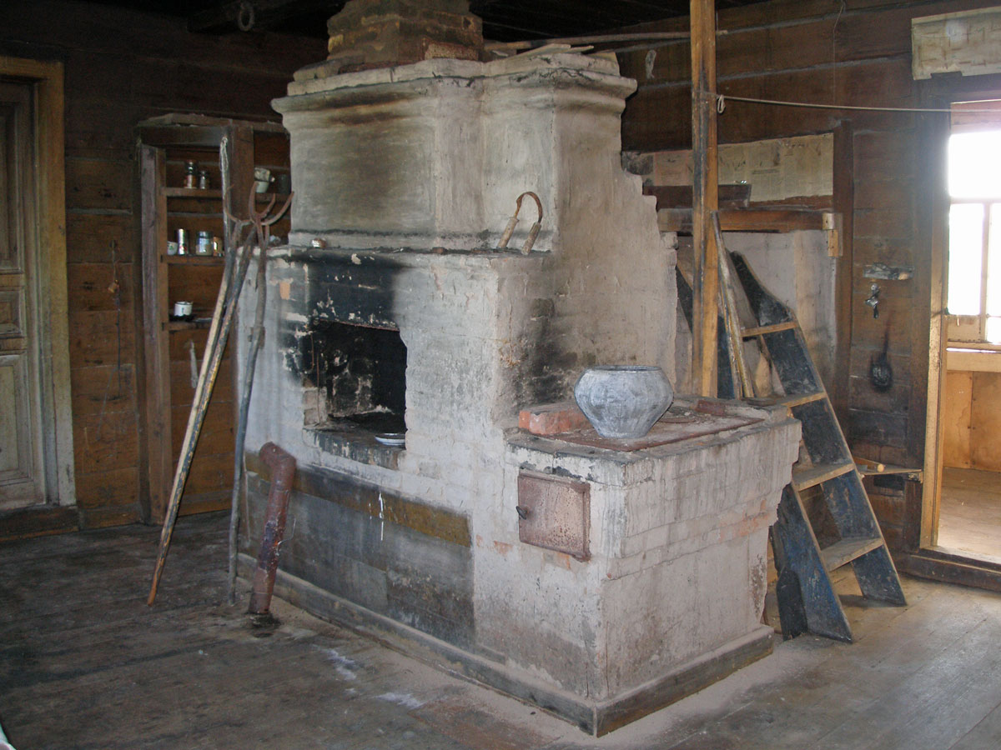

Slide 8
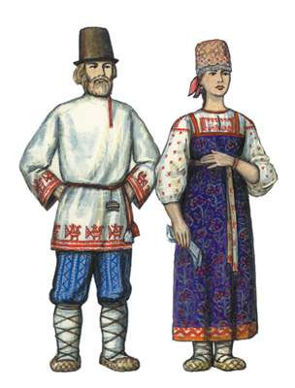
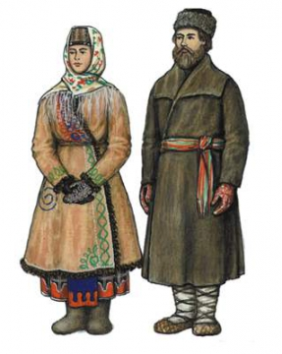
Старинные костюмы русского народа

Slide 10
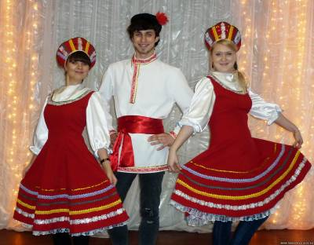
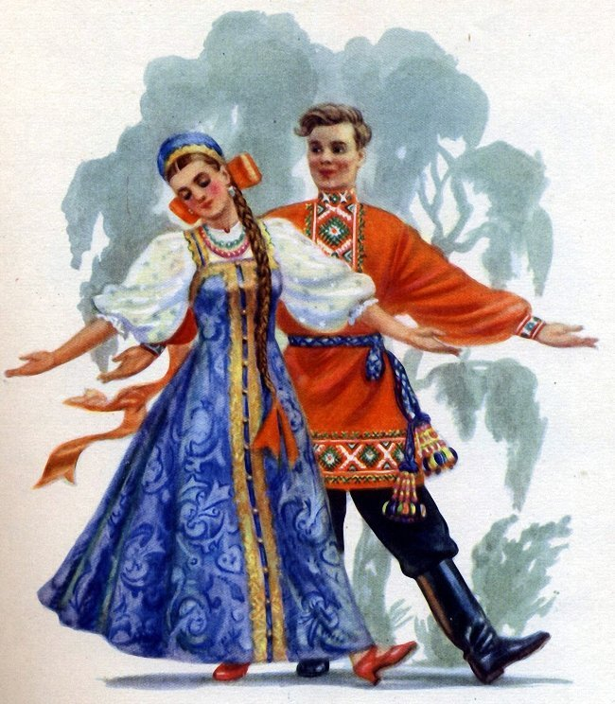
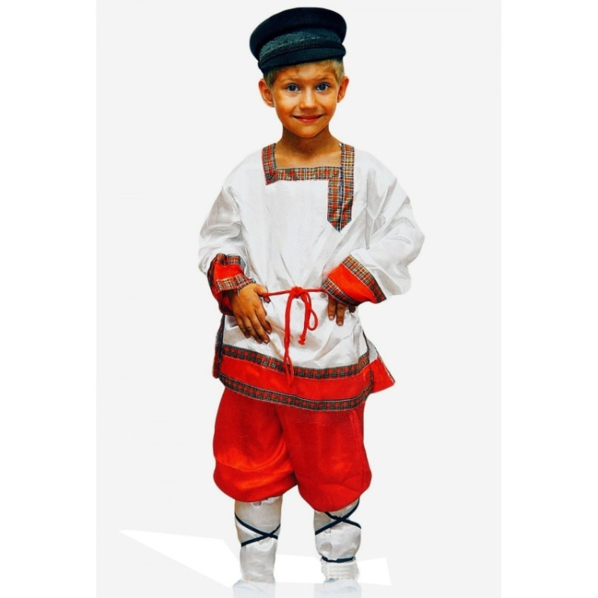

Slide 11
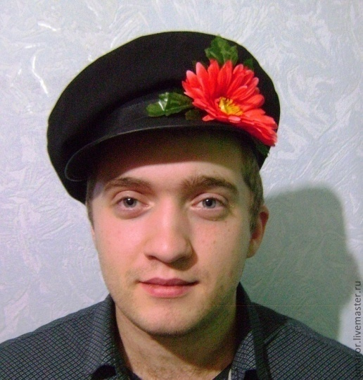
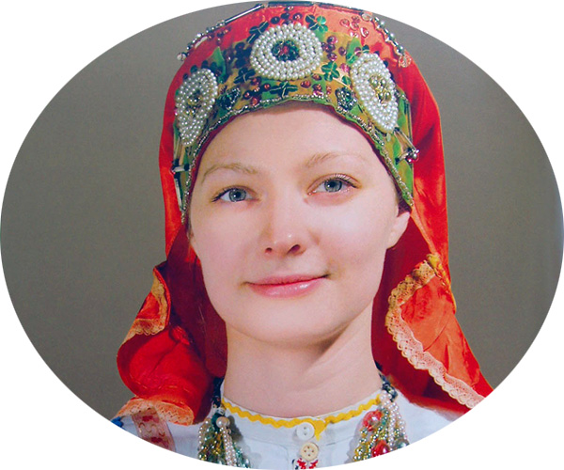
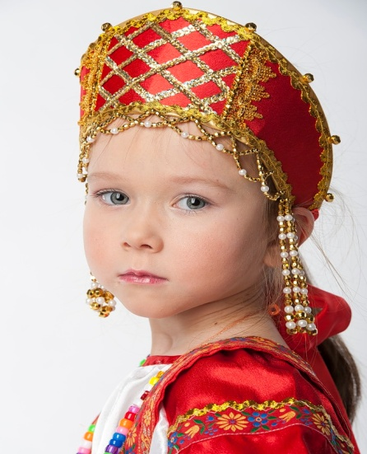
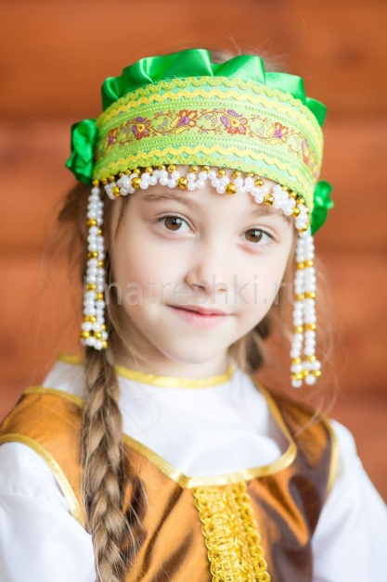
Головные уборы

Slide 12
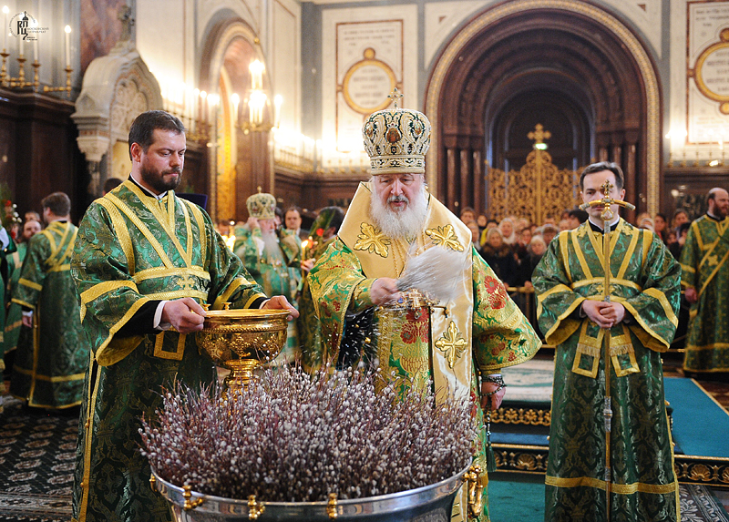
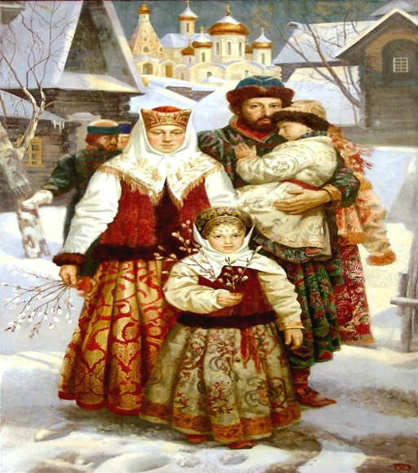
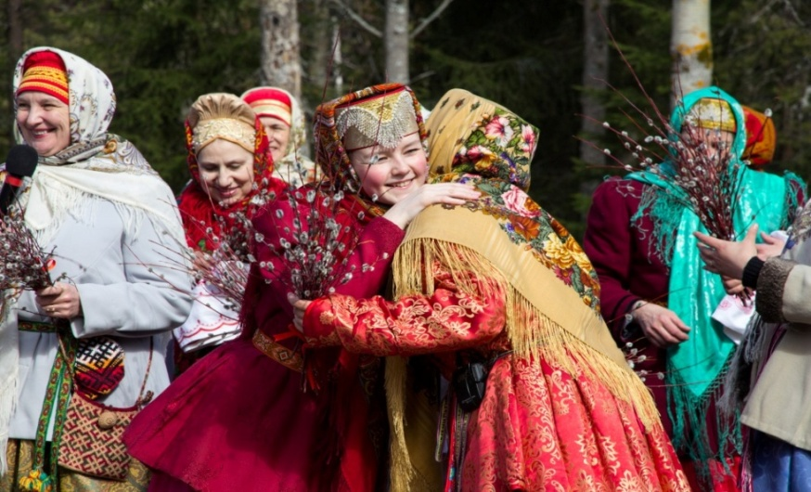
Праздники
Вербница

Slide 13
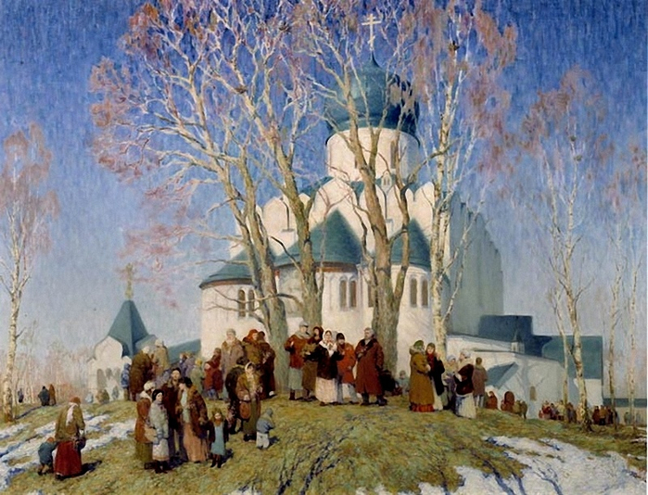
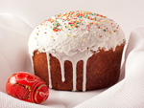
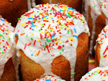
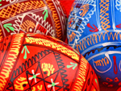
Пасха

Slide 14
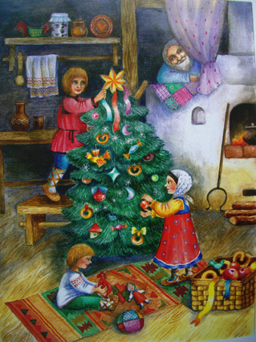
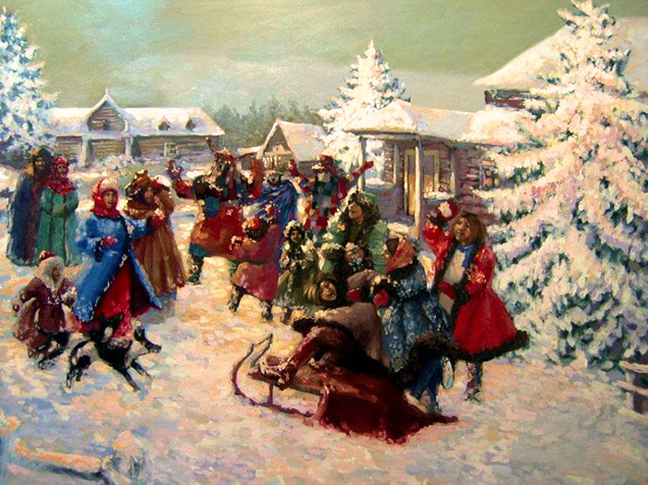
Христово воскресенье

Slide 15
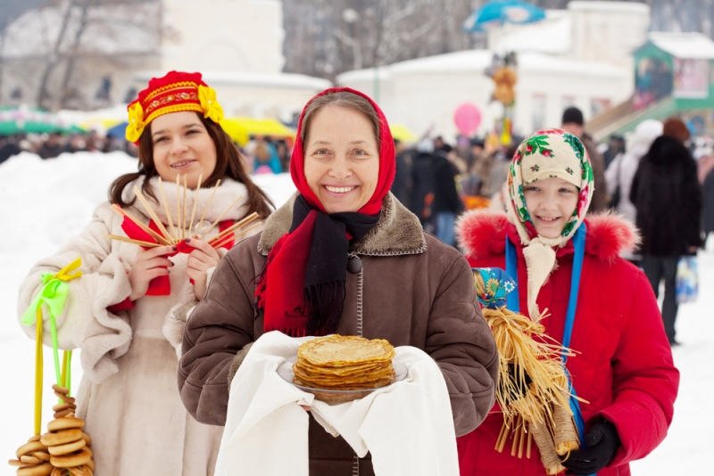
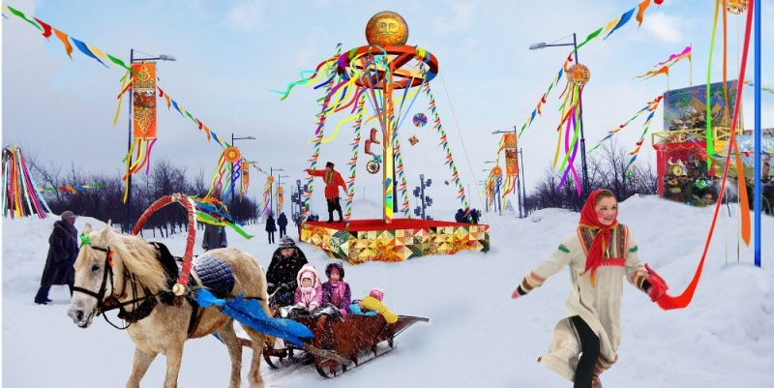
Масленица

Slide 16
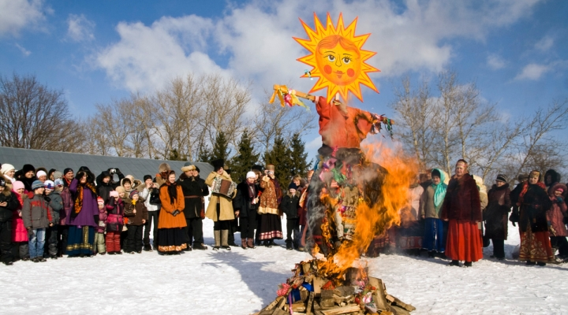
Масленица

Slide 17
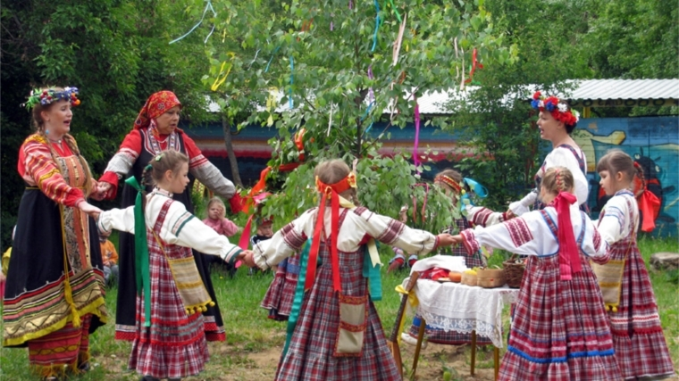
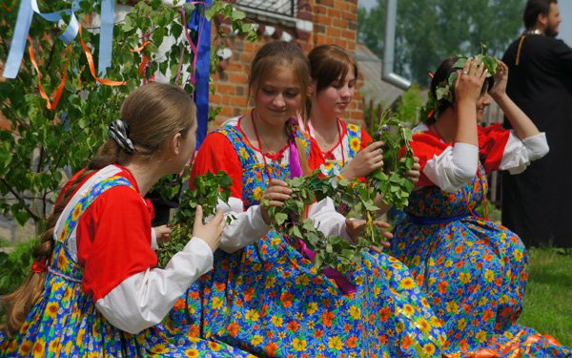
Троица

Slide 18
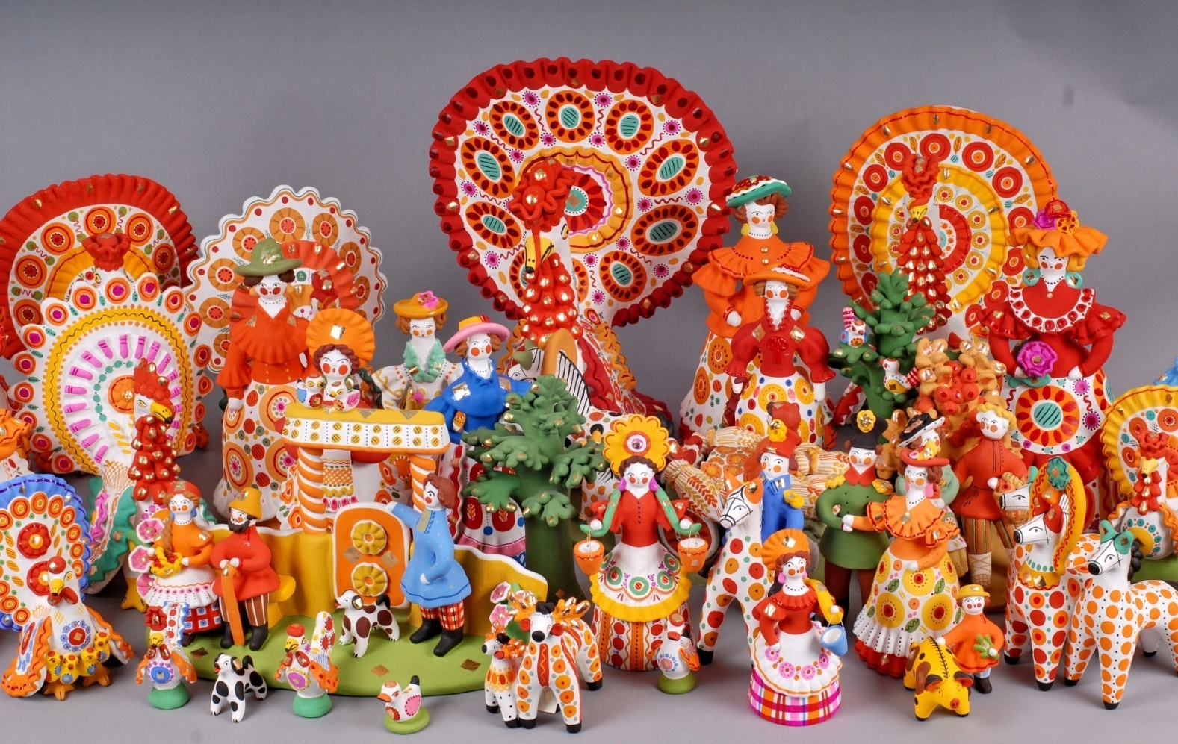
Народные промыслы
Дымковская игрушка

Slide 19
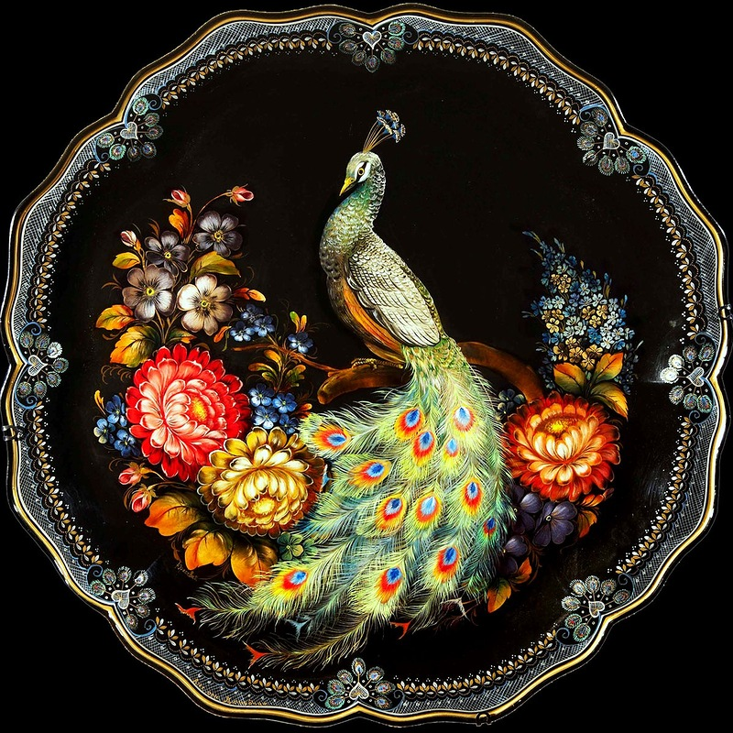
Жостовская роспись

Slide 20
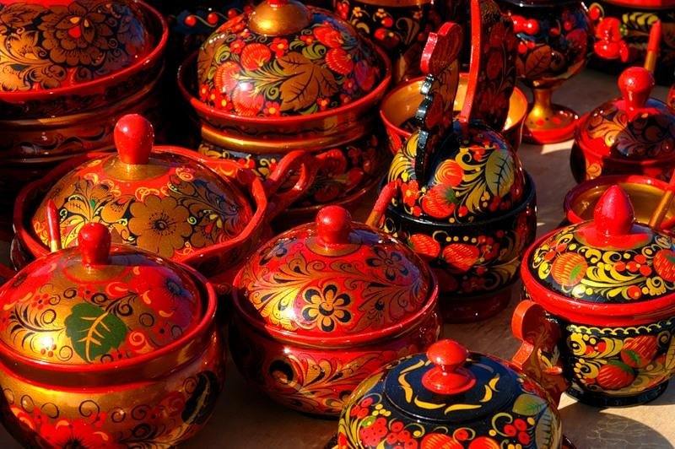
Хохлома

Slide 21
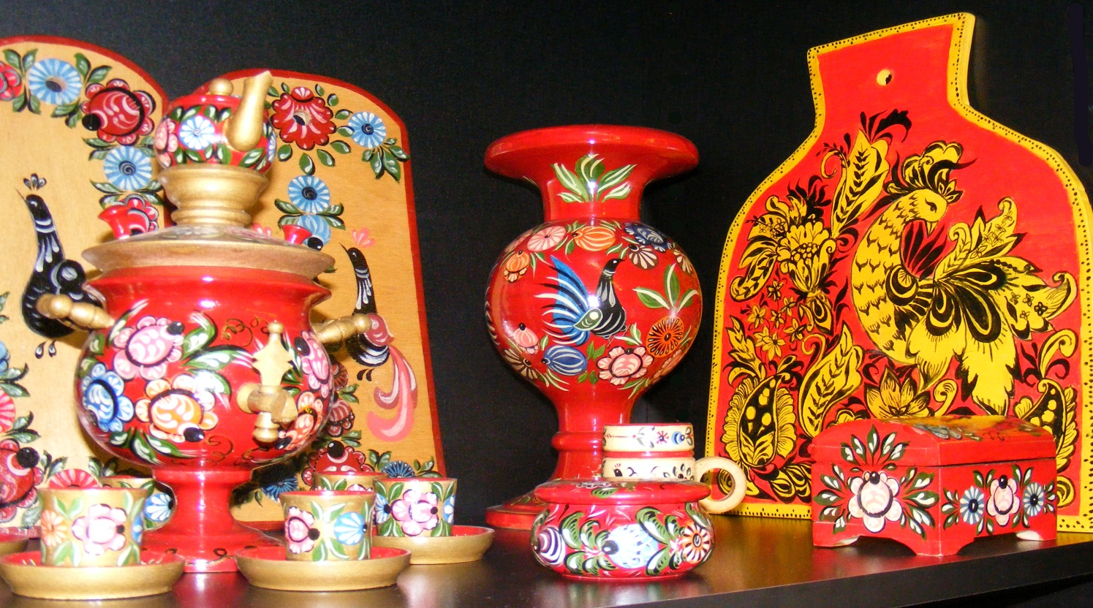
Городецкая
роспись
Городецкая роспись

Slide 22
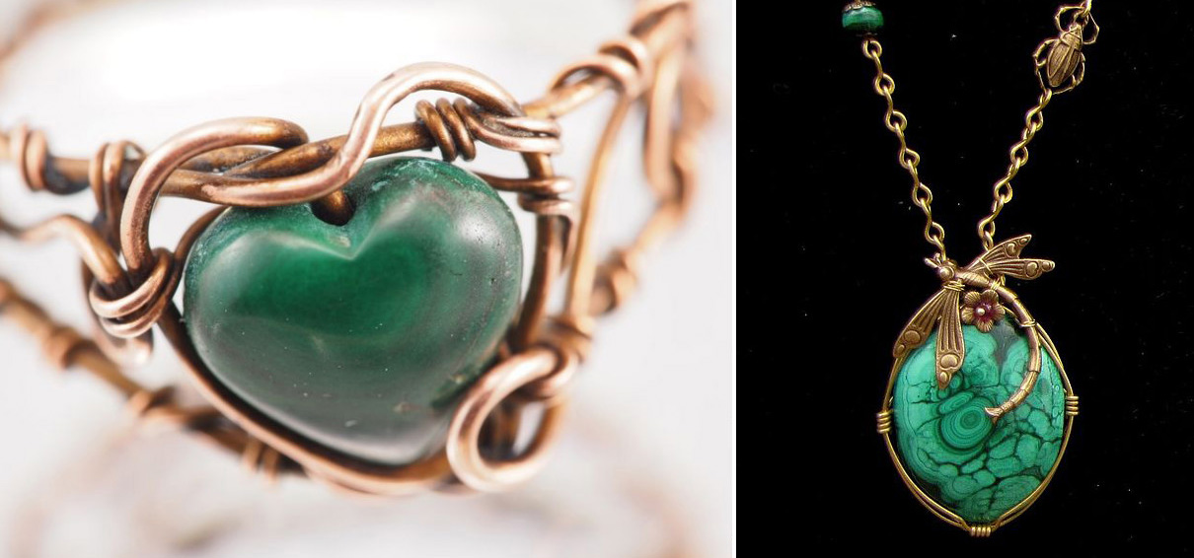
Уральский малахит

Slide 23
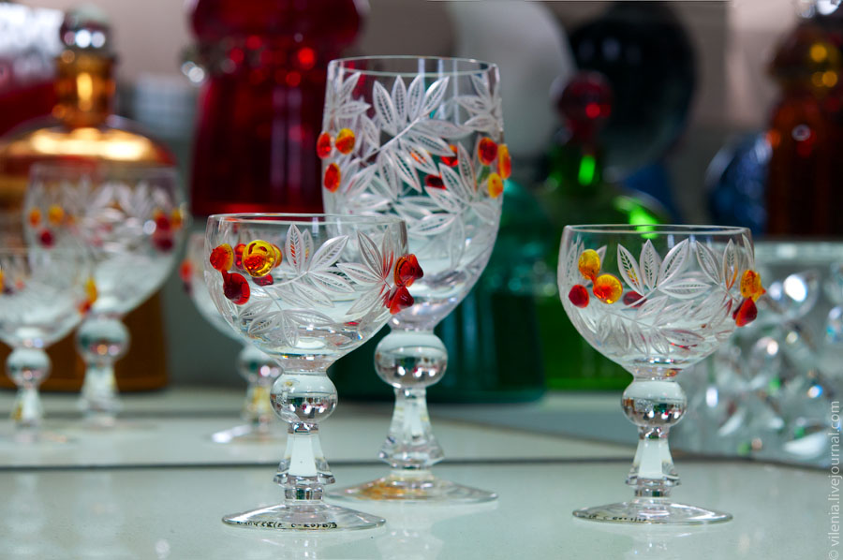
Гусевский хрусталь

Slide 24
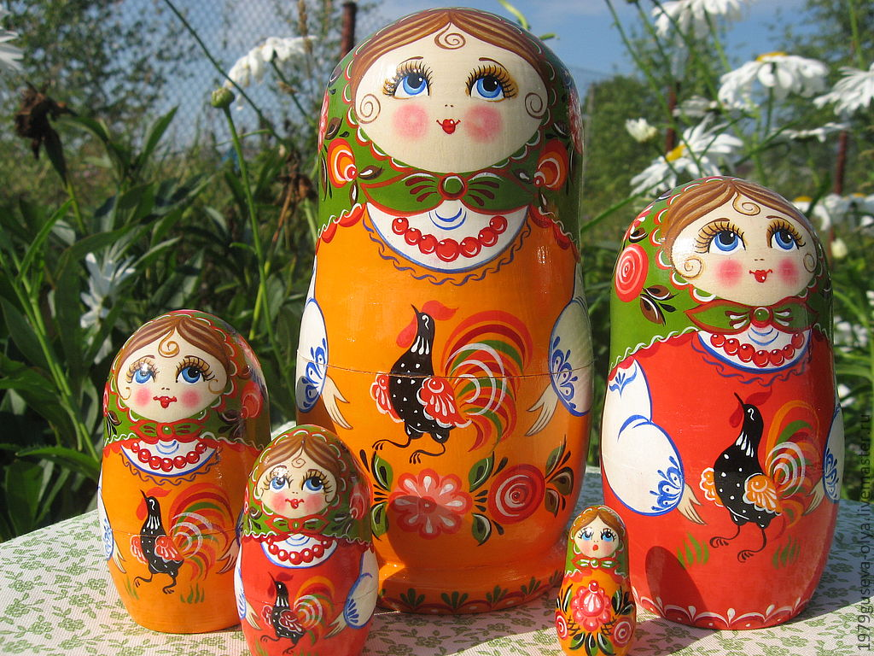
Матрешка

Slide 25
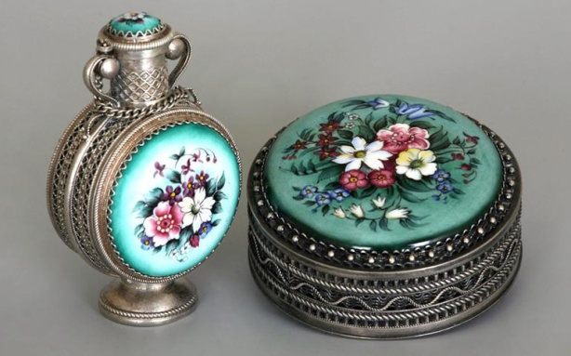
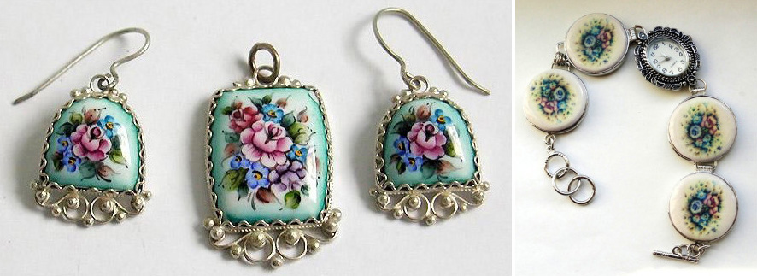
Финифть

Slide 26
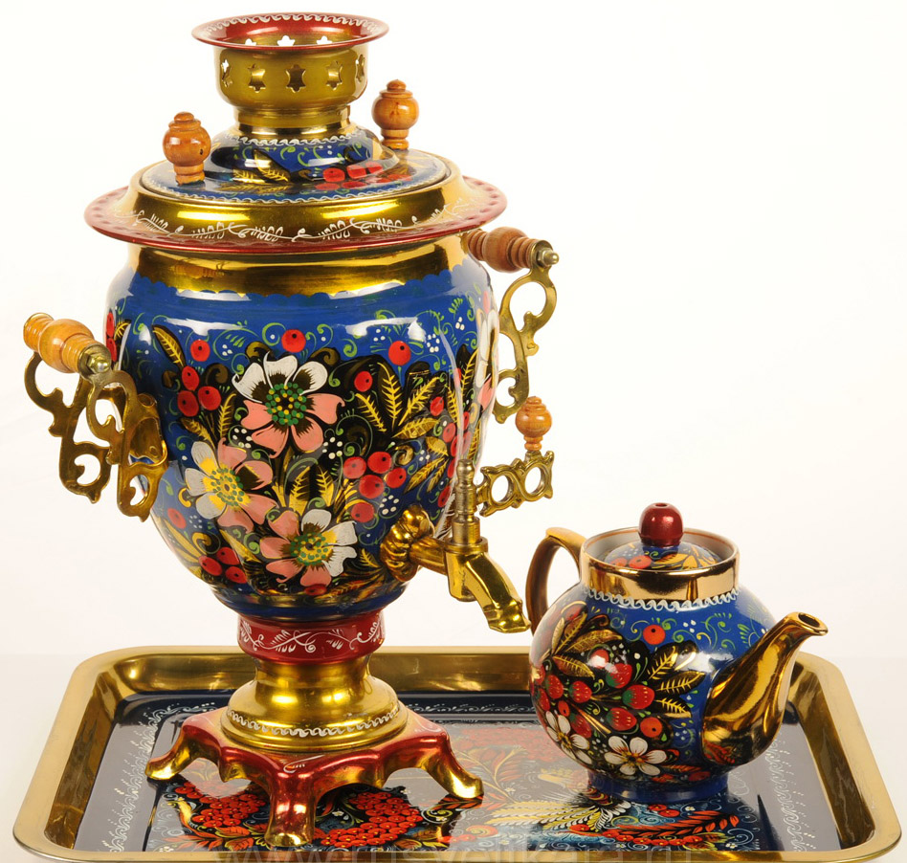
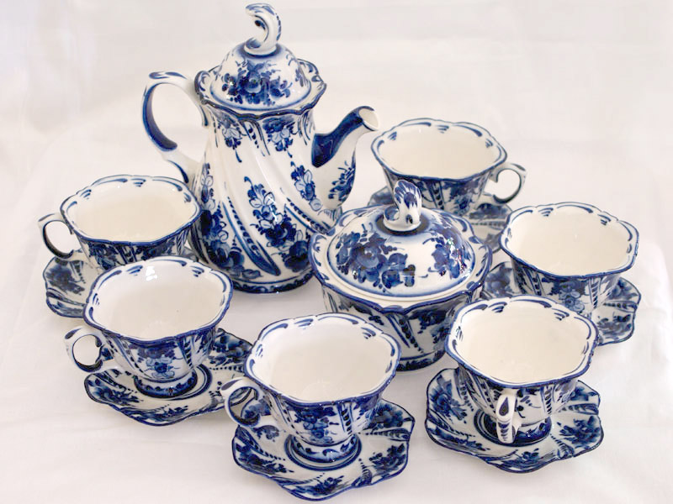
Тульский самовар
Гжель

Slide 27
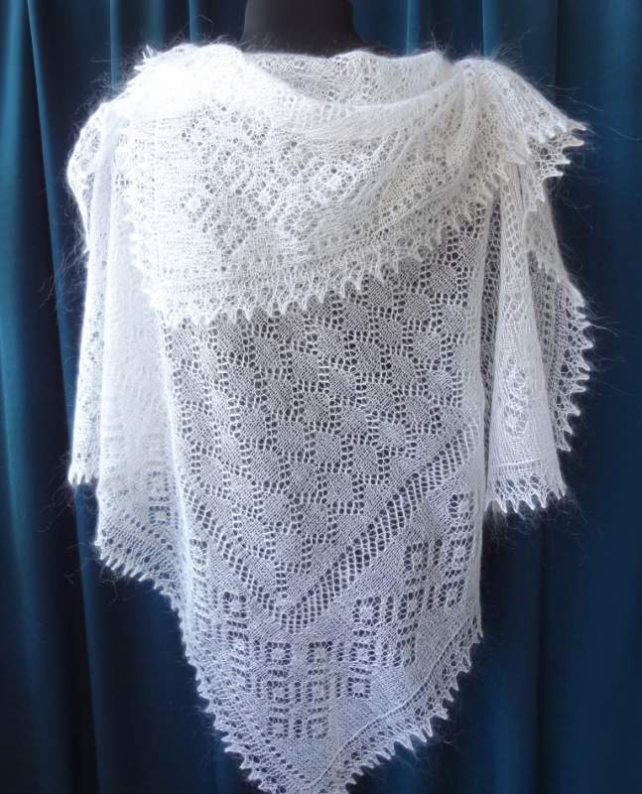
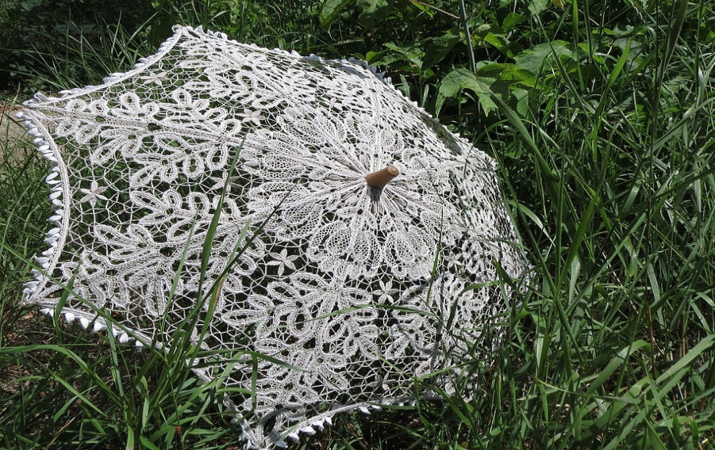
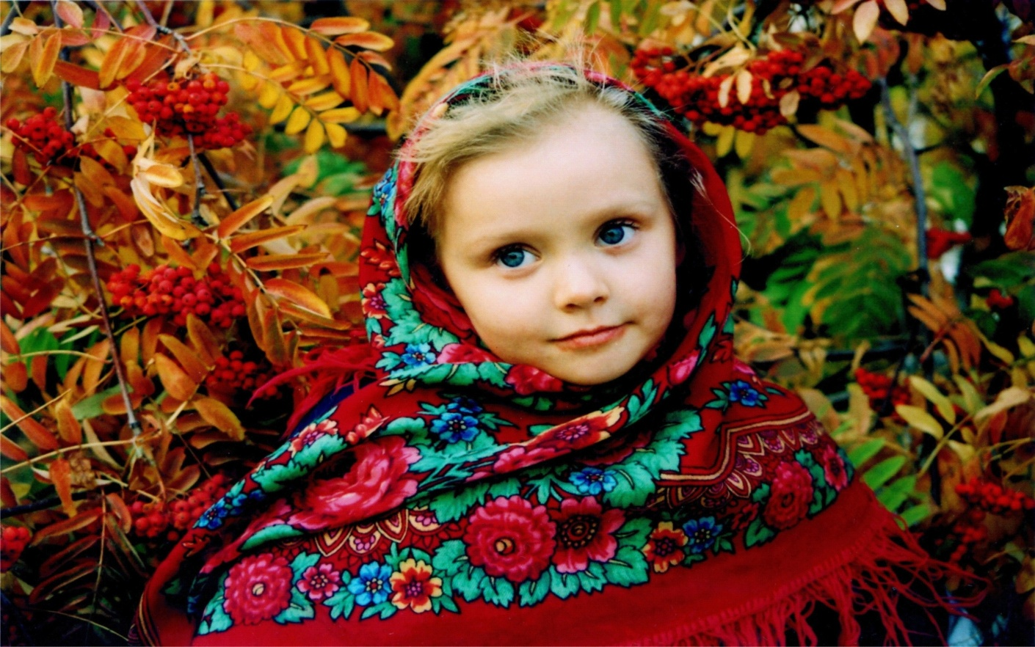
Вологодское кружево
Оренбургский пуховый платок
Павлово-Посадские шали

Slide 28
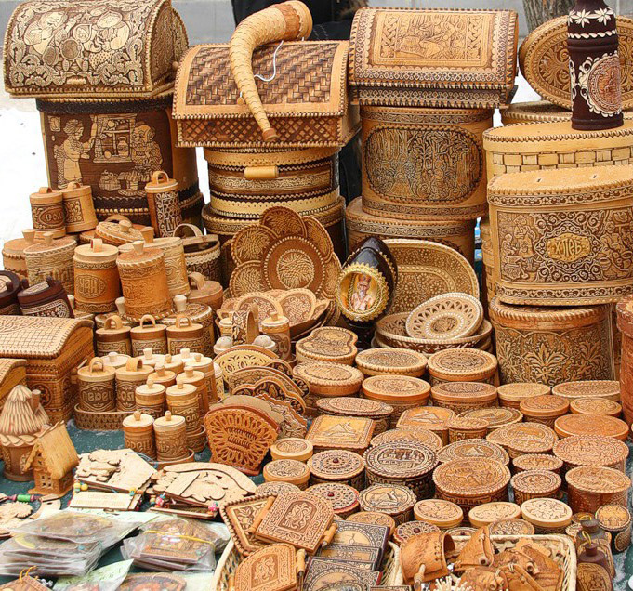
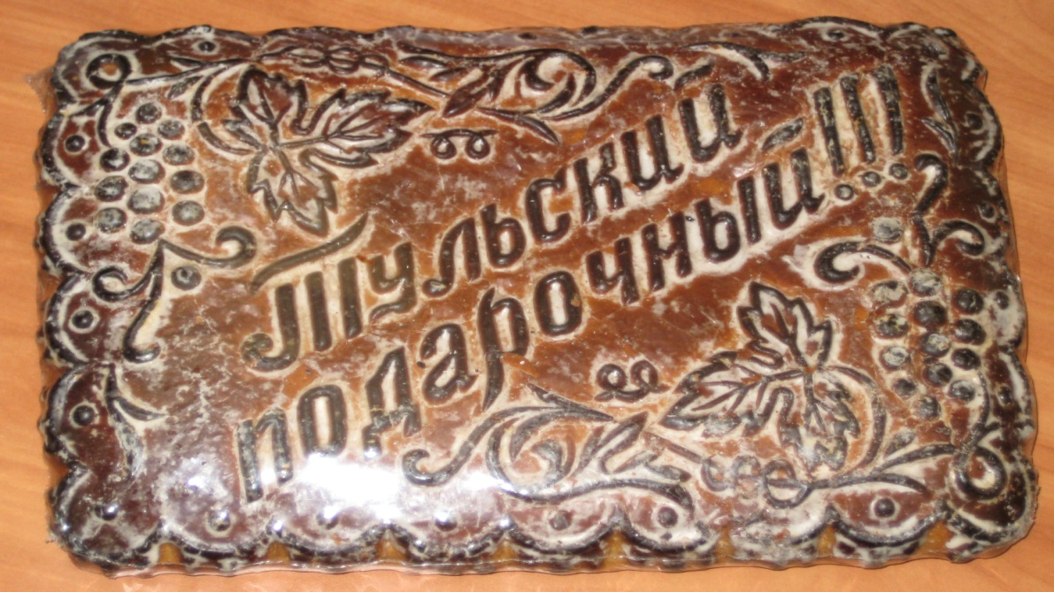
Шемогодская резная береста
Тульский пряник

Slide 29
Народные игры
Зимние заклички
Бой мешками
Колядки

Slide 30
Платочек
Прятки

Slide 31
Народные сказки

Slide 32
Маша и медведь
По щучьему веленью
Гуси лебеди

Slide 34
Щи «По-русски
Блюда русской кухни
Гречневая каша по- купечески
Калья

Slide 35
Пасхальный кулич
Курник- царь пирогов
Русские пельмени

Slide 36
Расстегай с курицей
Блины

Slide 37
Домашний квас
Кисель

